Slide 1
Лабораторная работа №1
Разработка и внедрение политики безопасности для учебного заведения
Подготовил: Раченок Илья Александрович

Slide 2
Обоснование актуальности, цели и задачи
Цели ПИБ:
сохранение конфиденциальности
определение степени ответственности и обязанностей сотрудников по обеспечению информационной безопасности
защита целостности информации
предотвращение или снижение ущерба от различных инцидентов
Задачи ПИБ:
защита информации туристической компании от несанкционированного доступа
оценка, прогнозирование и выявление угроз
разработка требований по обеспечению политики безопасности
организация антивирусной защиты информационных ресурсов

Slide 3
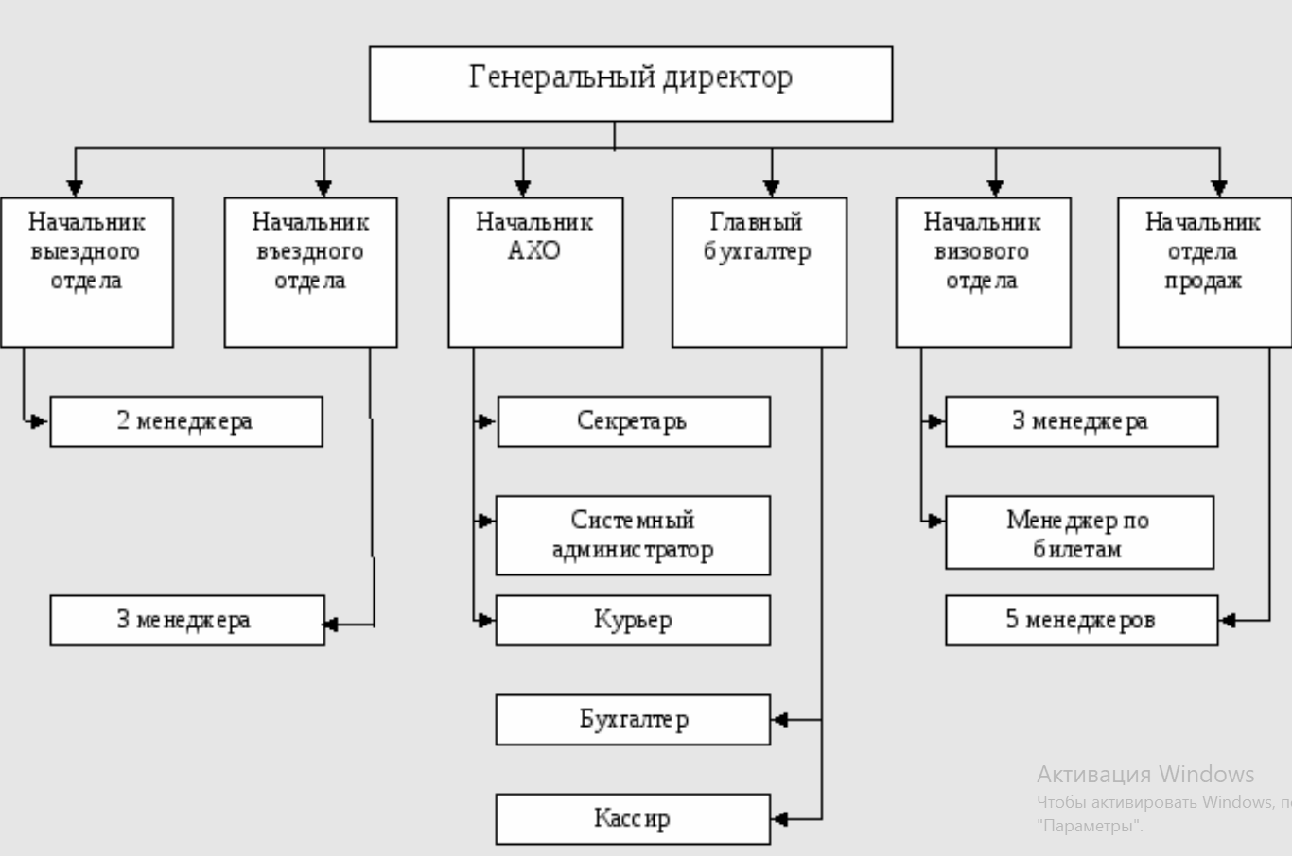
Структура организации и объекты защиты

Slide 4
Структура организации и объекты защиты
Объектами защиты в туристической компании будут являться:
информация по экономическо-финансовой деятельности компании
персональные данные работников и клиентов(туристов)

Slide 5
Основные угрозы и их источники
Основными информационными угрозами для учебного заведения будут являться:
Угрозы воздействия некачественной информации (недостоверной, фальшивой) на деятельность предприятия в целом и отдельных управленческих решений в частности
Угрозы несанкционированного и неправомерного влияния посторонних лиц на информацию и информационные ресурсы
Сбои в работе оборудования

Slide 6
Основные угрозы и их источники
Возможные источники информационных угроз:
обусловленные действиями субъекта (субъекты, действия которых могут привести к нарушению безопасности информации)
обусловленные техническими средствами (напрямую зависят от техники)

Slide 7
Оценка угроз и уязвимостей
Присутствуют следующие риски:
нарушение уровня доступности
нарушение конфиденциальности
нарушение достоверности информации
нарушение целостности информации

Slide 8
Оценка угроз и уязвимостей
Величина ущерба | Описание
0 | Раскрытие информации принесет ничтожный моральный и финансовый ущерб
1 | Ущерб от атаки есть, но он незначителен, основные финансовые операции не затронуты
2 | Финансовые операции не ведутся в течение некоторого времени, за это время компания терпит убытки, но ее положение на рынке и количество клиентов изменяются минимально
3 | Значительные потери на рынке
4 | Потери очень значительные, компания теряет свое положение на рынке
5 | Компания прекращает свое существование

Slide 9
Оценка угроз и уязвимостей
Описание атаки | Ущерб | Вероятность | Риск
Спам | 1 | 0,4 | 0,4
Копирование жесткого диска | 3 | 0,1 | 0,3
Утечка персональных данных сотрудников или клиентов | 4 | 0,1 | 0,4
Непреднамеренное искажение информации | 4 | 0,2 | 0,8
Неавторизированный доступ | 1 | 0,5 | 0,5

Slide 10
Меры, методы и средства обеспечения требуемого уровня безопасности
Средства защиты информации, которые можно использовать:
средства, обеспечивающие разграничение доступа к информации в автоматизированных системах
средства, обеспечивающие защиту информации при передаче ее по каналам связи
средства, обеспечивающие защиту от утечки информации по различным физическим полям, возникающим при работе технических средств автоматизированных систем
средства, обеспечивающие защиту от воздействия программ-вирусов
материалы, обеспечивающие безопасность хранения, транспортировки носителей информации и защиту их от копирования

Slide 11
Меры, методы и средства обеспечения требуемого уровня безопасности
Рекомендации по защите туристической компании:
охрана учебного заведения
четкая и строгая иерархия должностей и полномочий в учебном заведении
обязательная экстренная связь каждого студента с милицией и пожарной службой (наличие кнопок экстренного вызова) и четкий инструктаж персонала на случай чрезвычайного происшествия
строгий подбор сотрудников с привлечением, при необходимости, милиции
защита важной корпоративной почты
использование новейших средств защиты (антивирусные продукты, файерволы) персональных компьютеров сотрудников и обязательное использование лишь лицензионных продуктов;
разграничение доступа к финансовым отделам
проведение регулярных бесед и инструктажей с сотрудниками
наличие в учебном заведении наглядного отображения плана по работе во время чрезвычайных ситуаций

